Slide 1
স্বাগতম

Slide 3
পাঠপরিচিতি

Slide 4
লক্ষ্য করি

Slide 5
শিখনফল
এই পাঠ শেষে শিক্ষার্থীরা---------
উদ্ভিদের প্রজনন বিষয়ে বলতে পারবে।
বিভিন্ন প্রকার পরাগায়নের পার্থক্যকরতে পারবে।
নিষিক্তকরণের ব্যাখ্যা করতে পারবে।

Slide 6
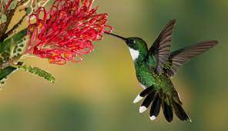
একক কাজ

Slide 7
জোড়ায় কাজ

Slide 8
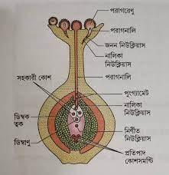
দলীয় কাজ

Slide 9
মূল্যায়ন
পরাগায় কাকে বলে?
কয়েকটি পতঙ্গ পরাগি ফুলের নাম বলো।
ফুলের কোন অংশ থেকে বীজ উৎপন্ন হয়?

Slide 10
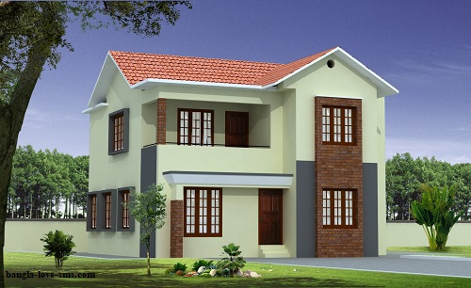
বাড়ির কাজ
একটি জবাফুল ব্যাবচ্ছেদ এর বিভিন্ন অংশ চিহ্নত করে আনবে।

Slide 11
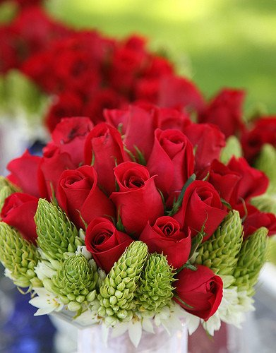
ধন্যবাদ

